Slide 1
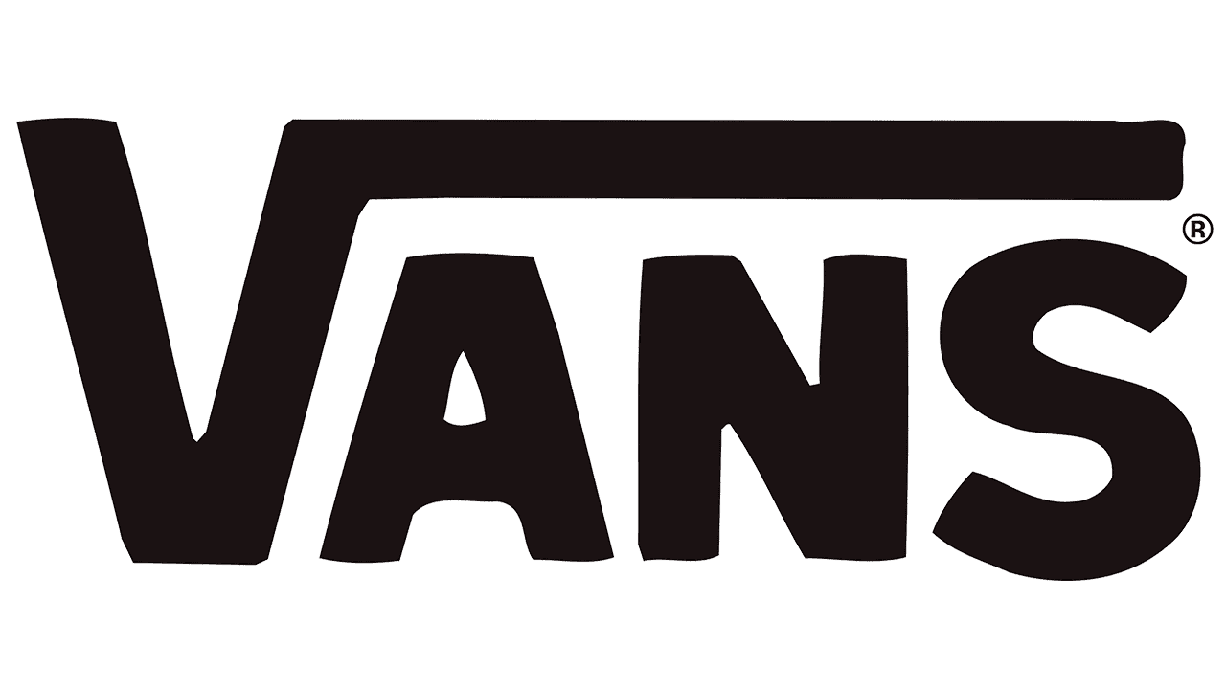

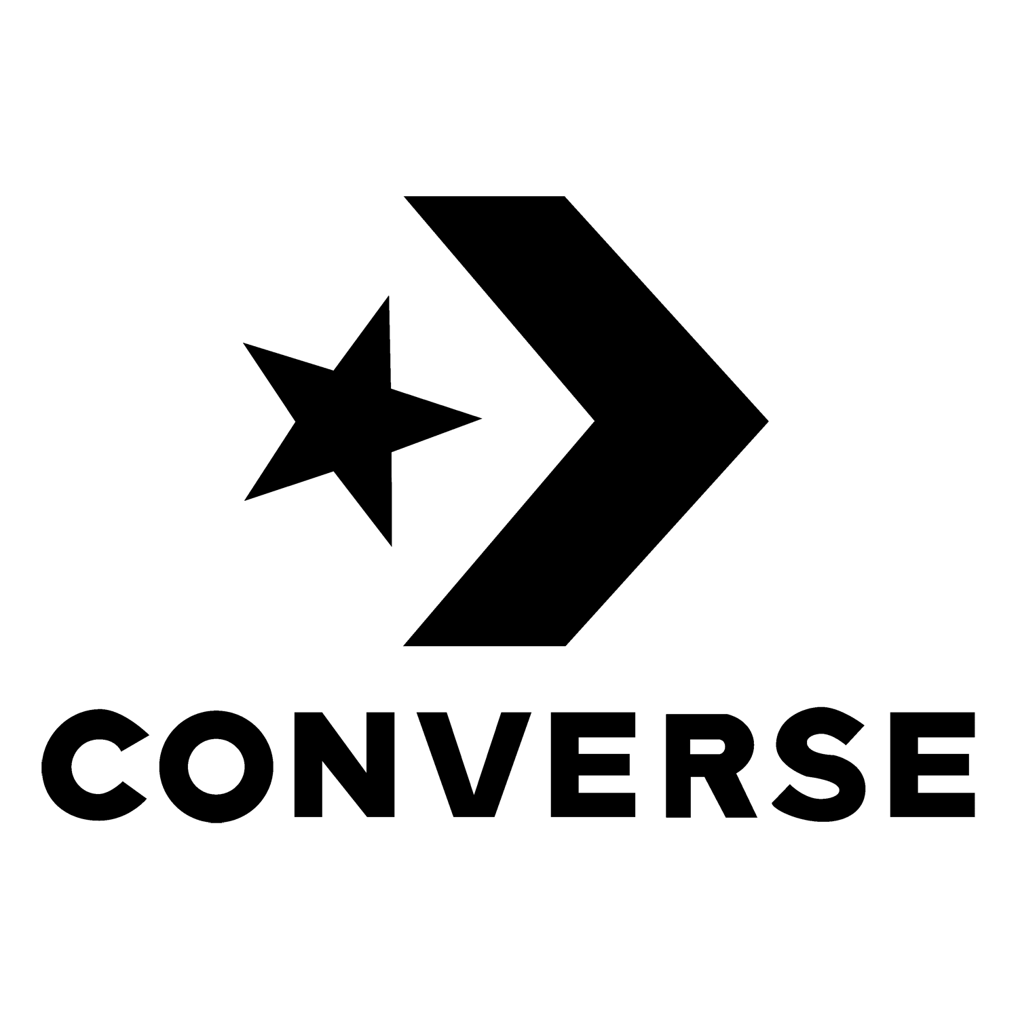
VS

Slide 2
CENNI STORICI
Vans
Fondata nel 1966 da Paul Van Doren in California.
Diventa simbolo dello skateboarding grazie alla suola waffle.
Il modello Slip-On diventa iconico negli anni '70 e '80.
Collabora con artisti e marchi dal 1990 in avanti.
Lanciata nel mondo degli eSports negli anni 2000.
Converse
Fondata nel 1908, a Malden,
Massachusetts.
Chuck Taylor All Star nasce negli anni ’20 come scarpa iconica del basket
Durante la Seconda Guerra Mondiale, ha fornito scarpe all'esercito americano.
Nike acquisisce Converse nel 2003, ampliandone la portata globale.
Negli anni '70 e '80, diventa simbolo della controcultura.

Slide 3
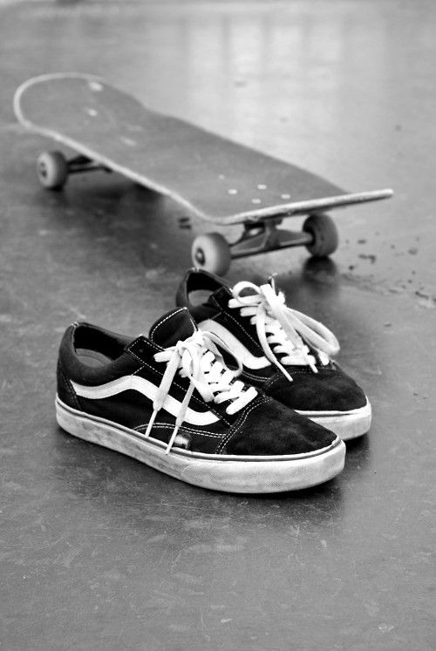

Vans e converse nel tempo…
Negli anni ’70 e ’80, le Vans e le Converse dividevano le tribù giovanili: le prime, con la loro suola a scacchi, erano il simbolo degli skater e dei punk californiani, mentre le All Star, legate al rock e al basketball, vestivano i piedi di ribelli più “classici”. Era una rivalità sottile, fatta di estetica e atteggiamento più che di vera ostilità.
Negli anni ’90 e 2000, le due scarpe sono diventate icone pop, sdoganate dal grunge, dal hip-hop e dal cinema (pensa a Fast Times at Ridgemont High per le Vans o The Breakfast Club per le Converse). La “guerra” si è spenta, trasformandosi in una convivenza pacifica nello streetwear.

Slide 4
Studio E RACCOLTA dei DATI
Per l’analisi di mercato della marca Vans, si è presa la decisione di analizzarla e confrontarla con il competitor Converse, in quanto marche di scarpe molto simili soprattutto per lo stile e le categorie di produzione molto simili.
La raccolta dati è stata eseguita attraverso lo «Scraping» dal sito di Zalando.
Il filtro per la ricerca è stato settato per genere uomo e donna, marca e categorie di interesse.
Le diverse analisi sono visualizzate successivamente grazie all’utilizzo di grafici.

Slide 5
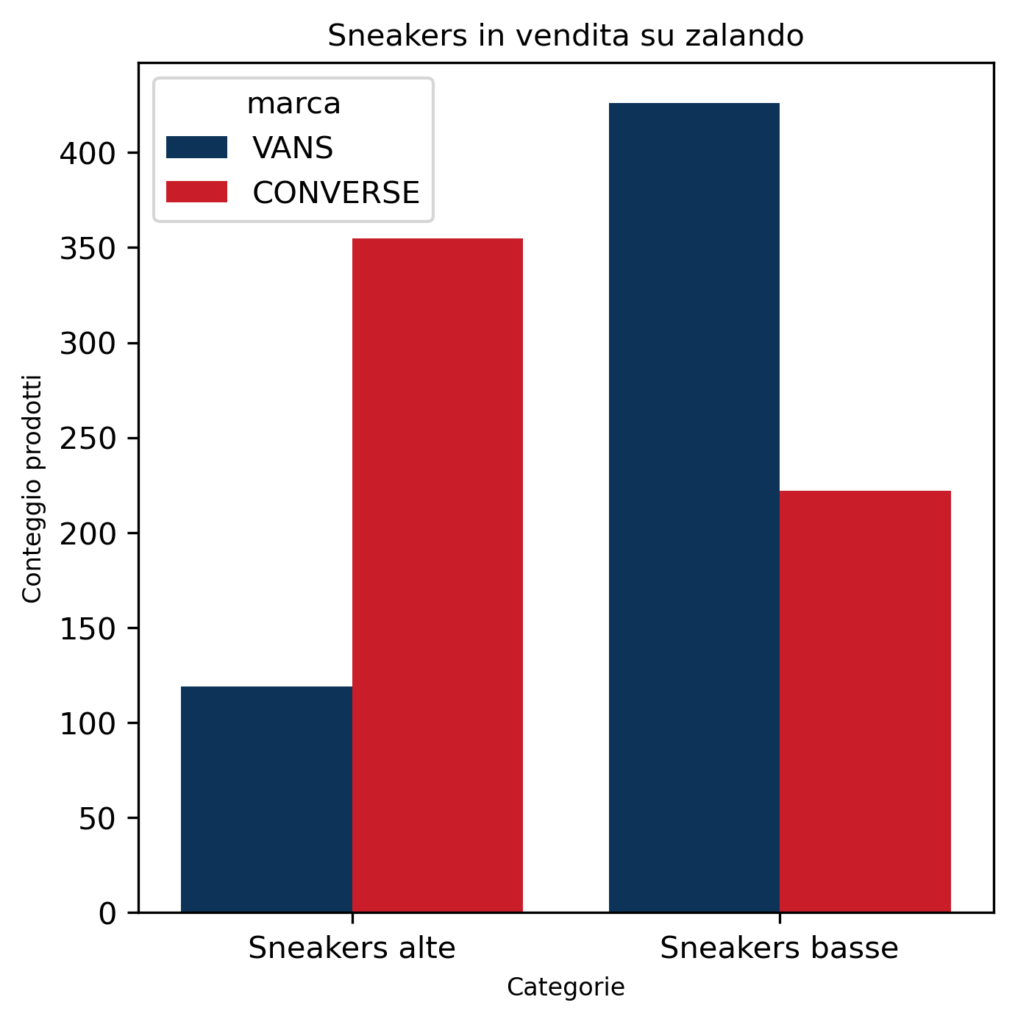
CATEGORIE
Sneakers alte
Sneakers basse
MARCA CATEGORIA
VANS: Sneakers alte 119 Sneakers basse 426
CONVERSE: Sneakers alte 355 Sneakers basse 222

Slide 6
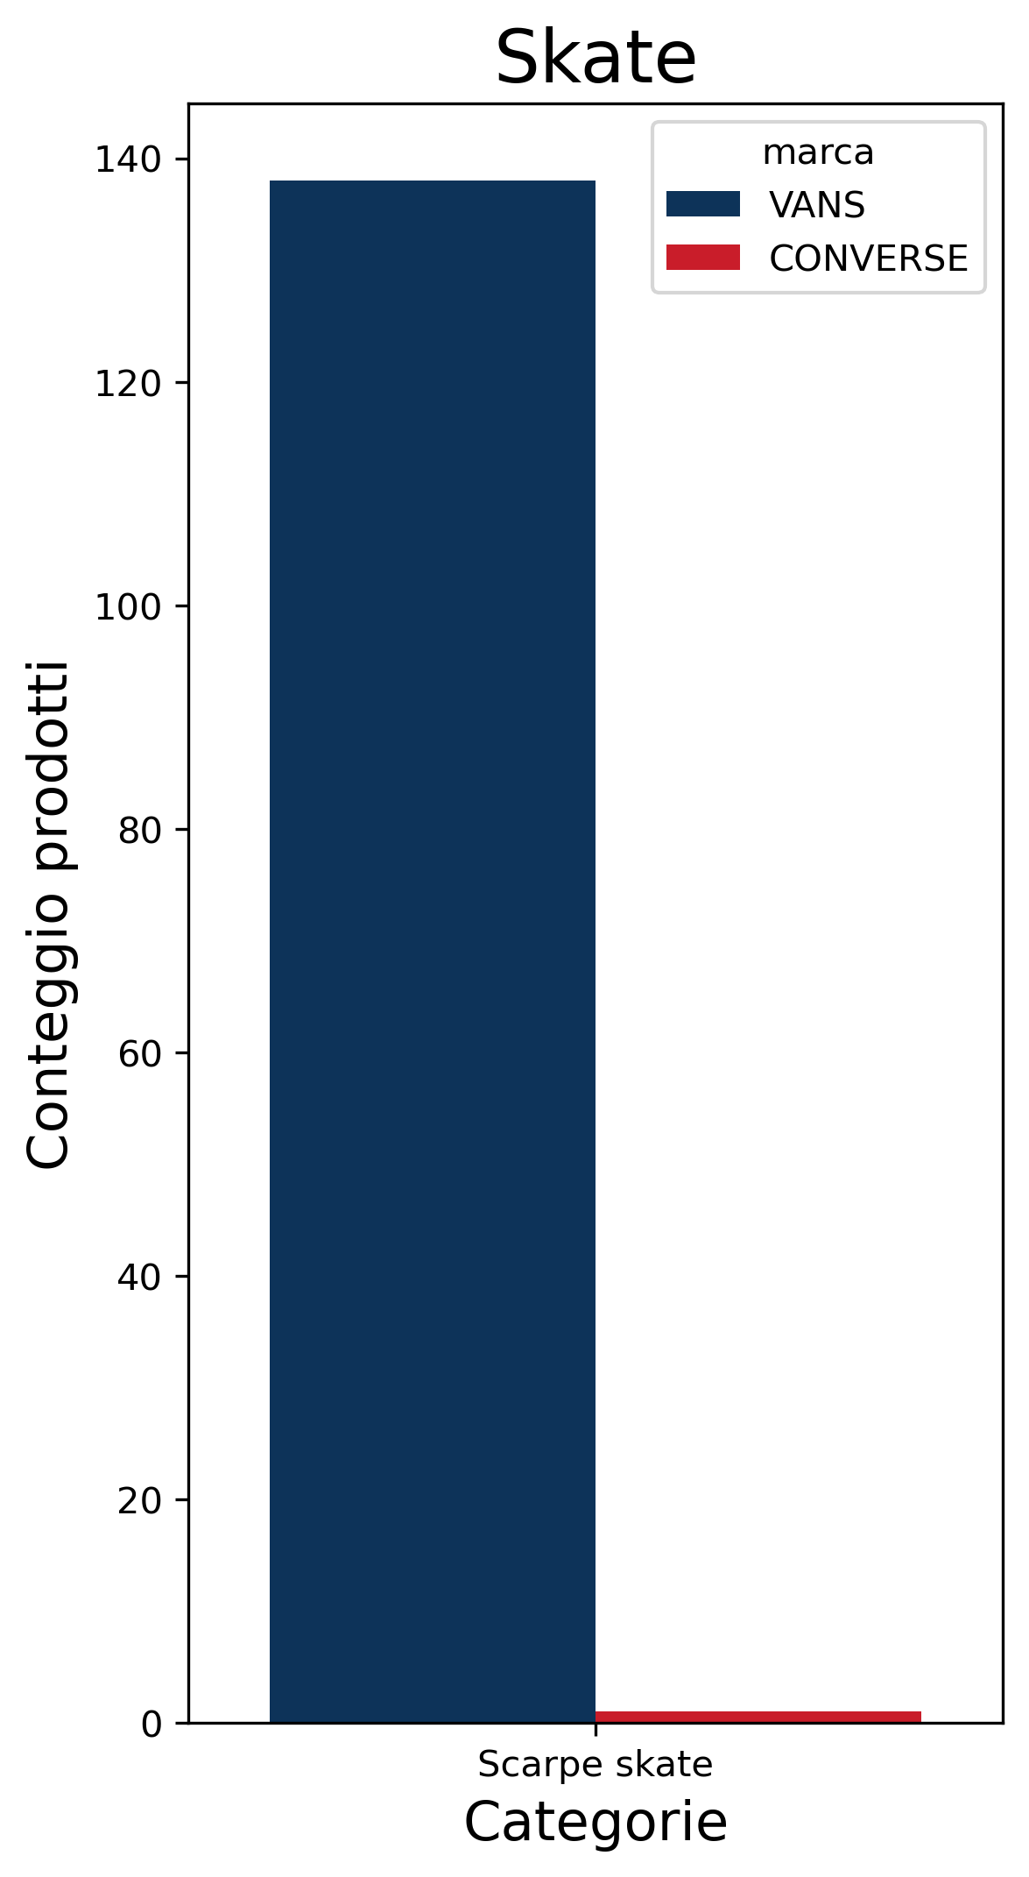
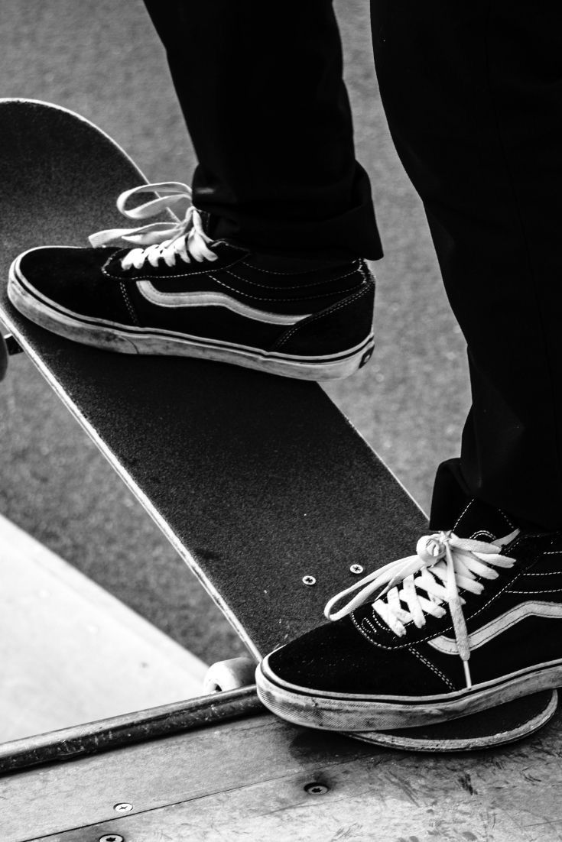
Siamo noi i produttori delle scarpe per gli skaterrrr….

Slide 7
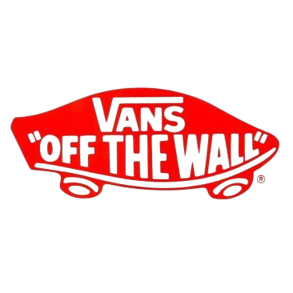
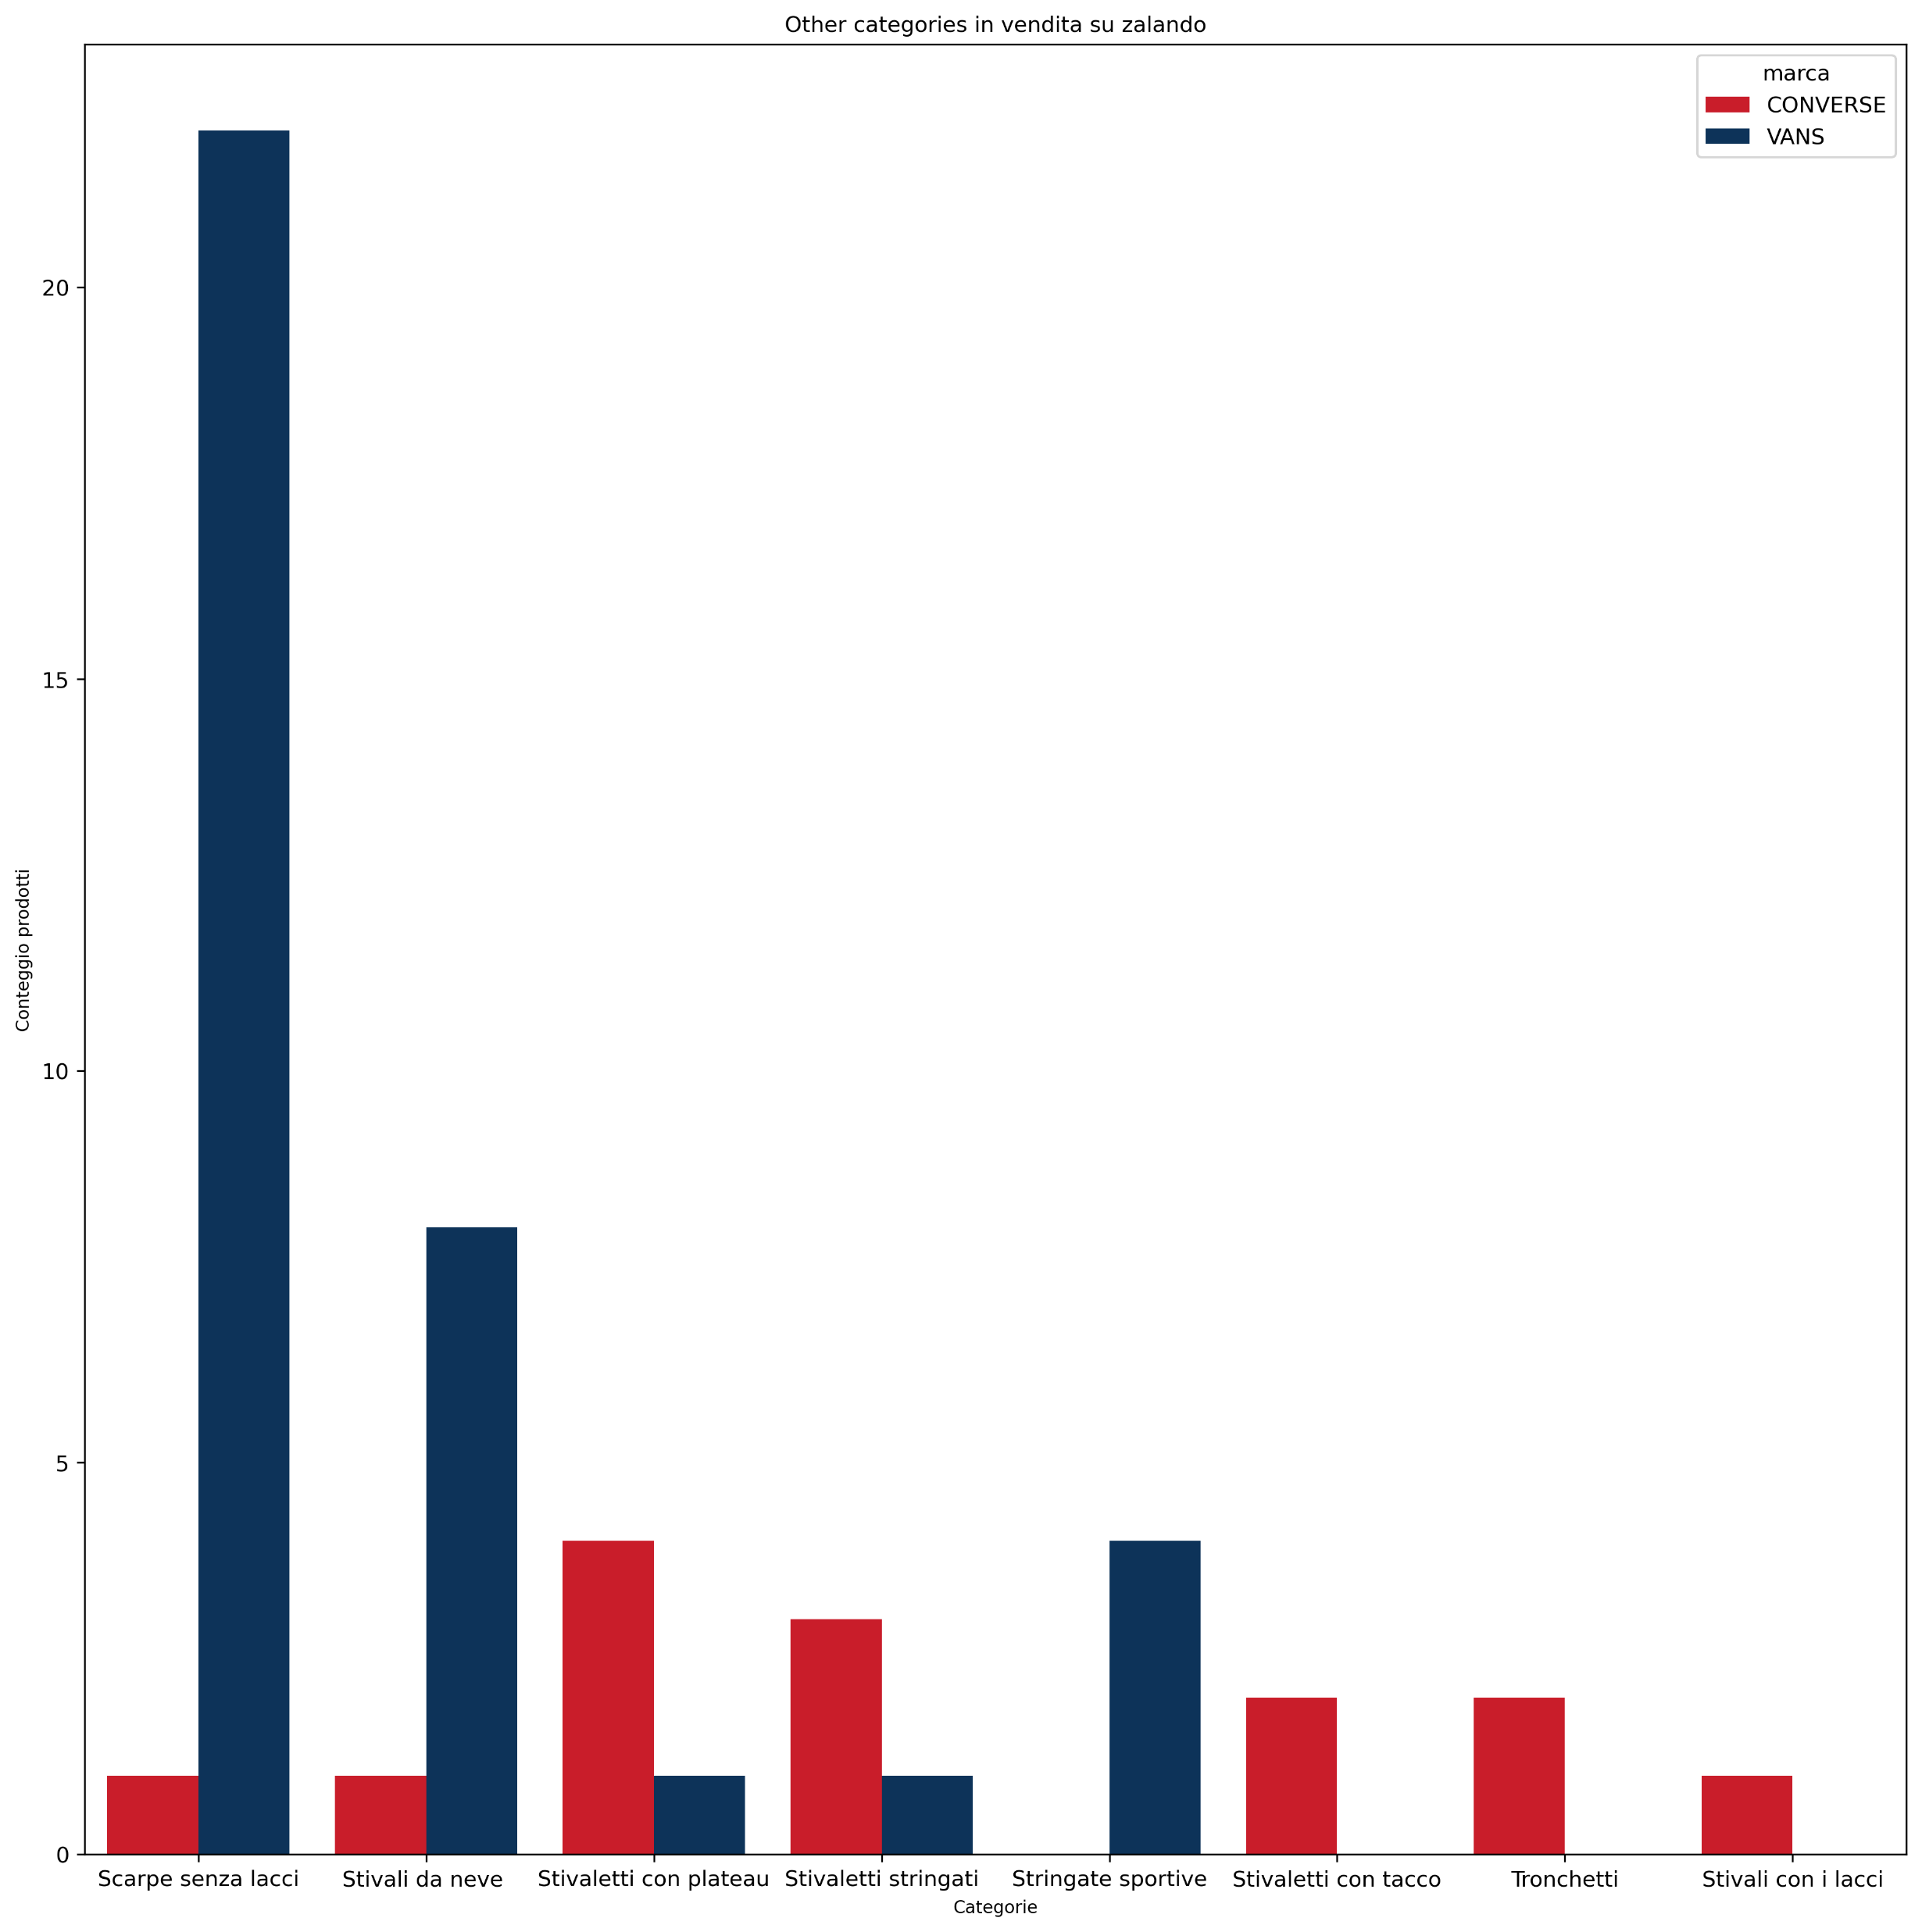
CATEGORIE
Scarpe senza lacci
Stivali da neve
Stivaletti con plateau
Stivaletti stringati
Stringate sportive
Stivaletti con tacco
Tronchetti
Stivali con i lacci

Slide 8
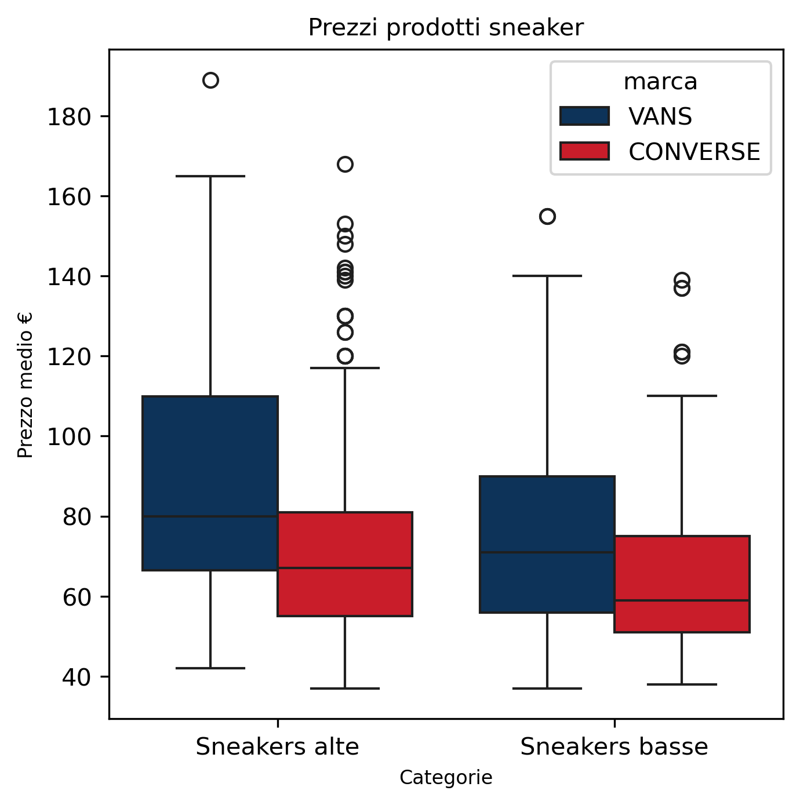
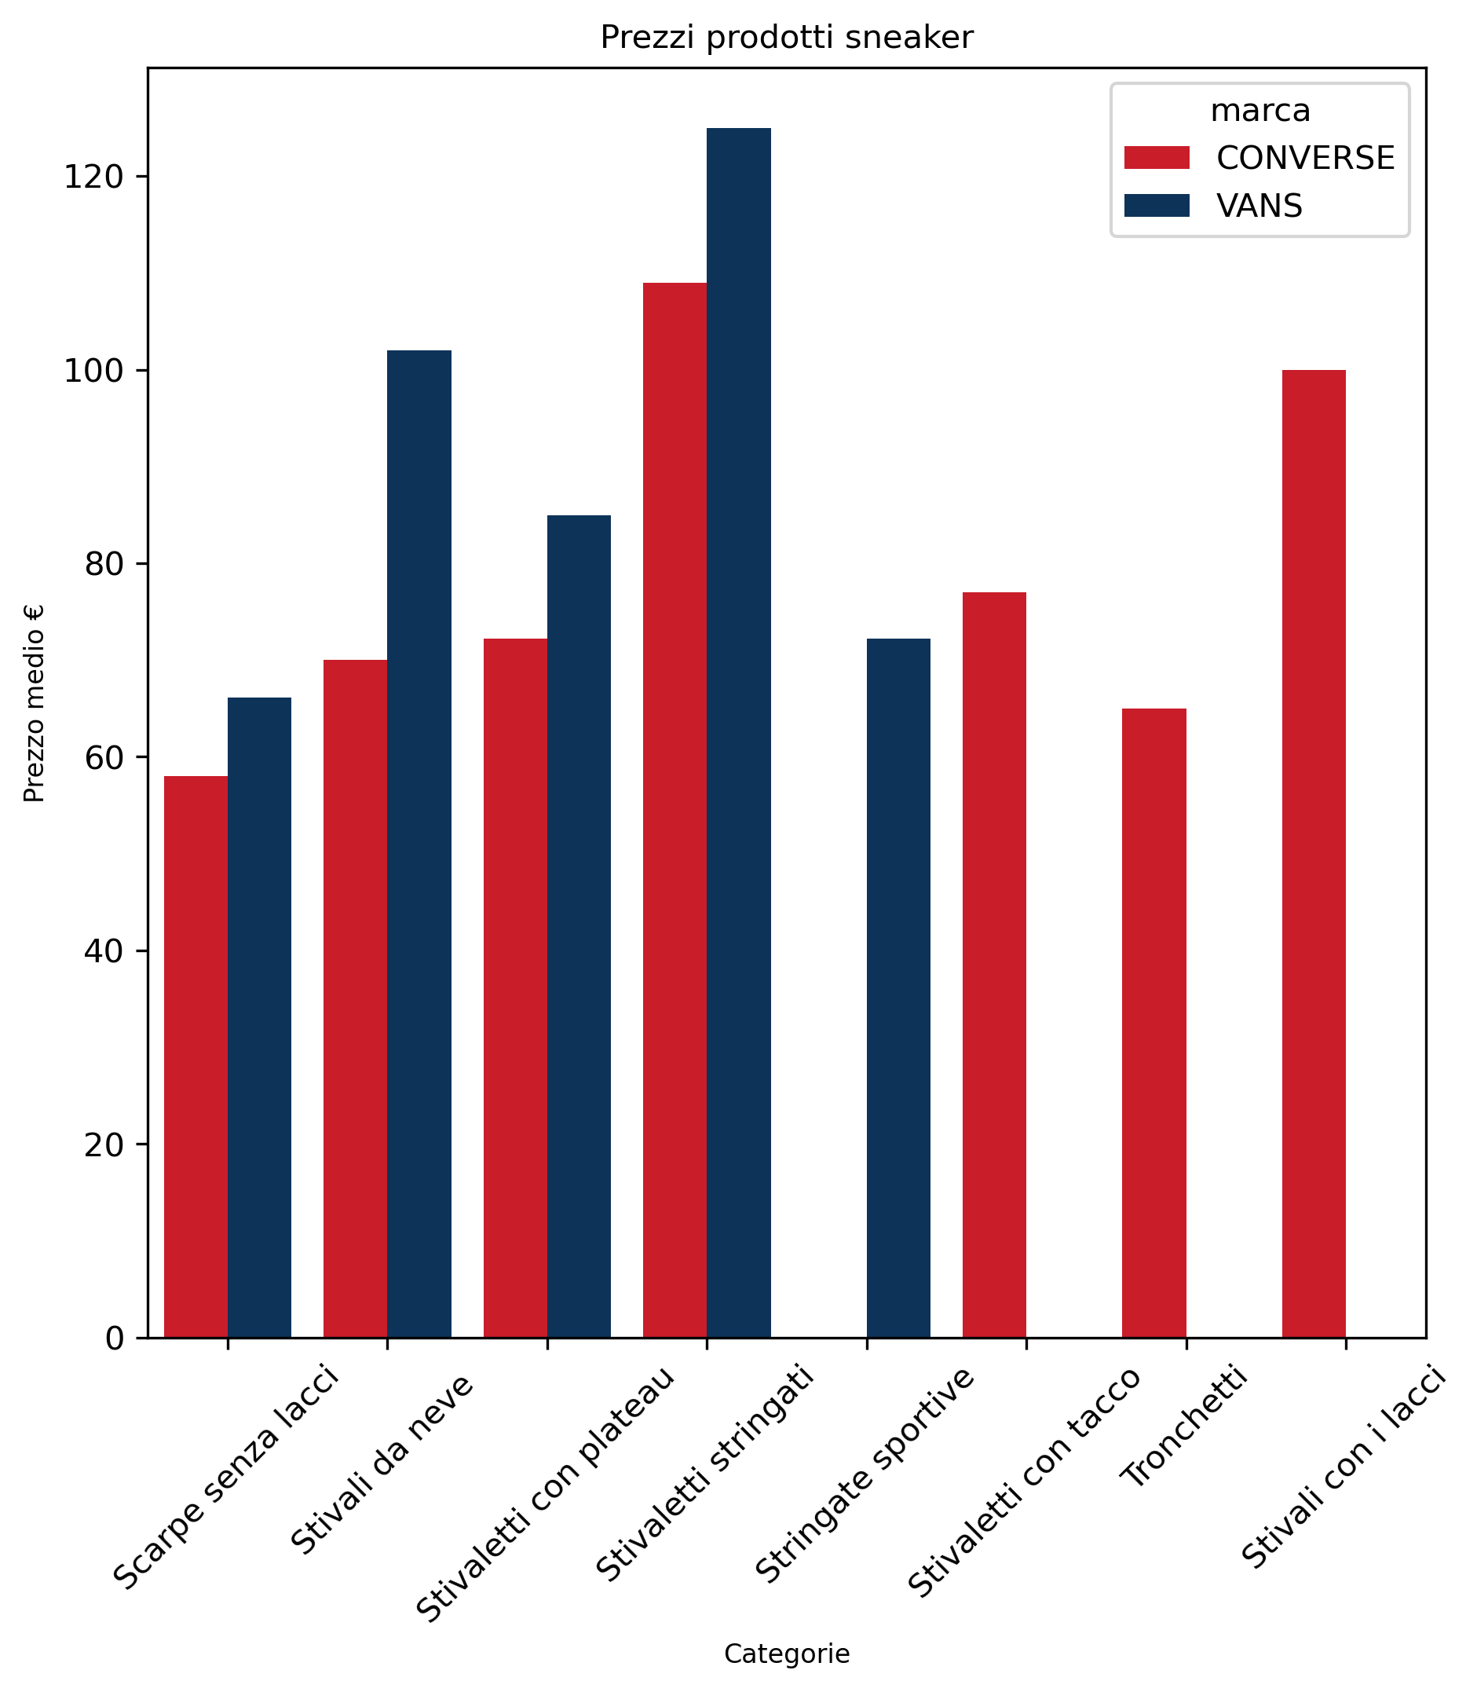
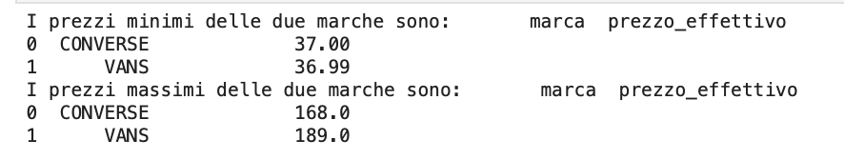
Possibili strategie di vendita
Prezzi in media più alti
Vs
Converse

Slide 9
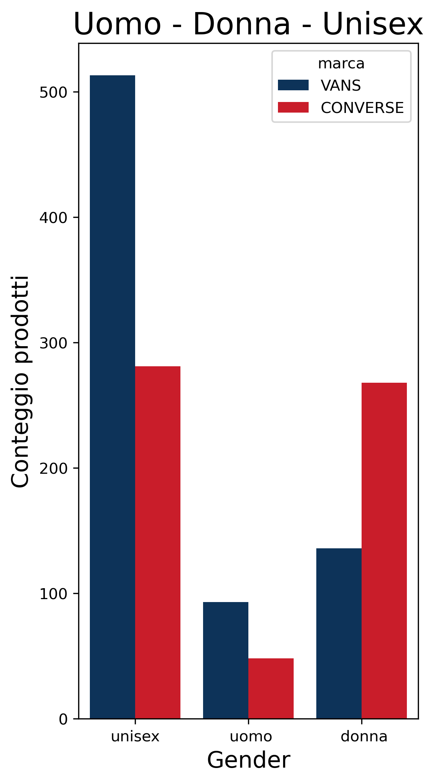
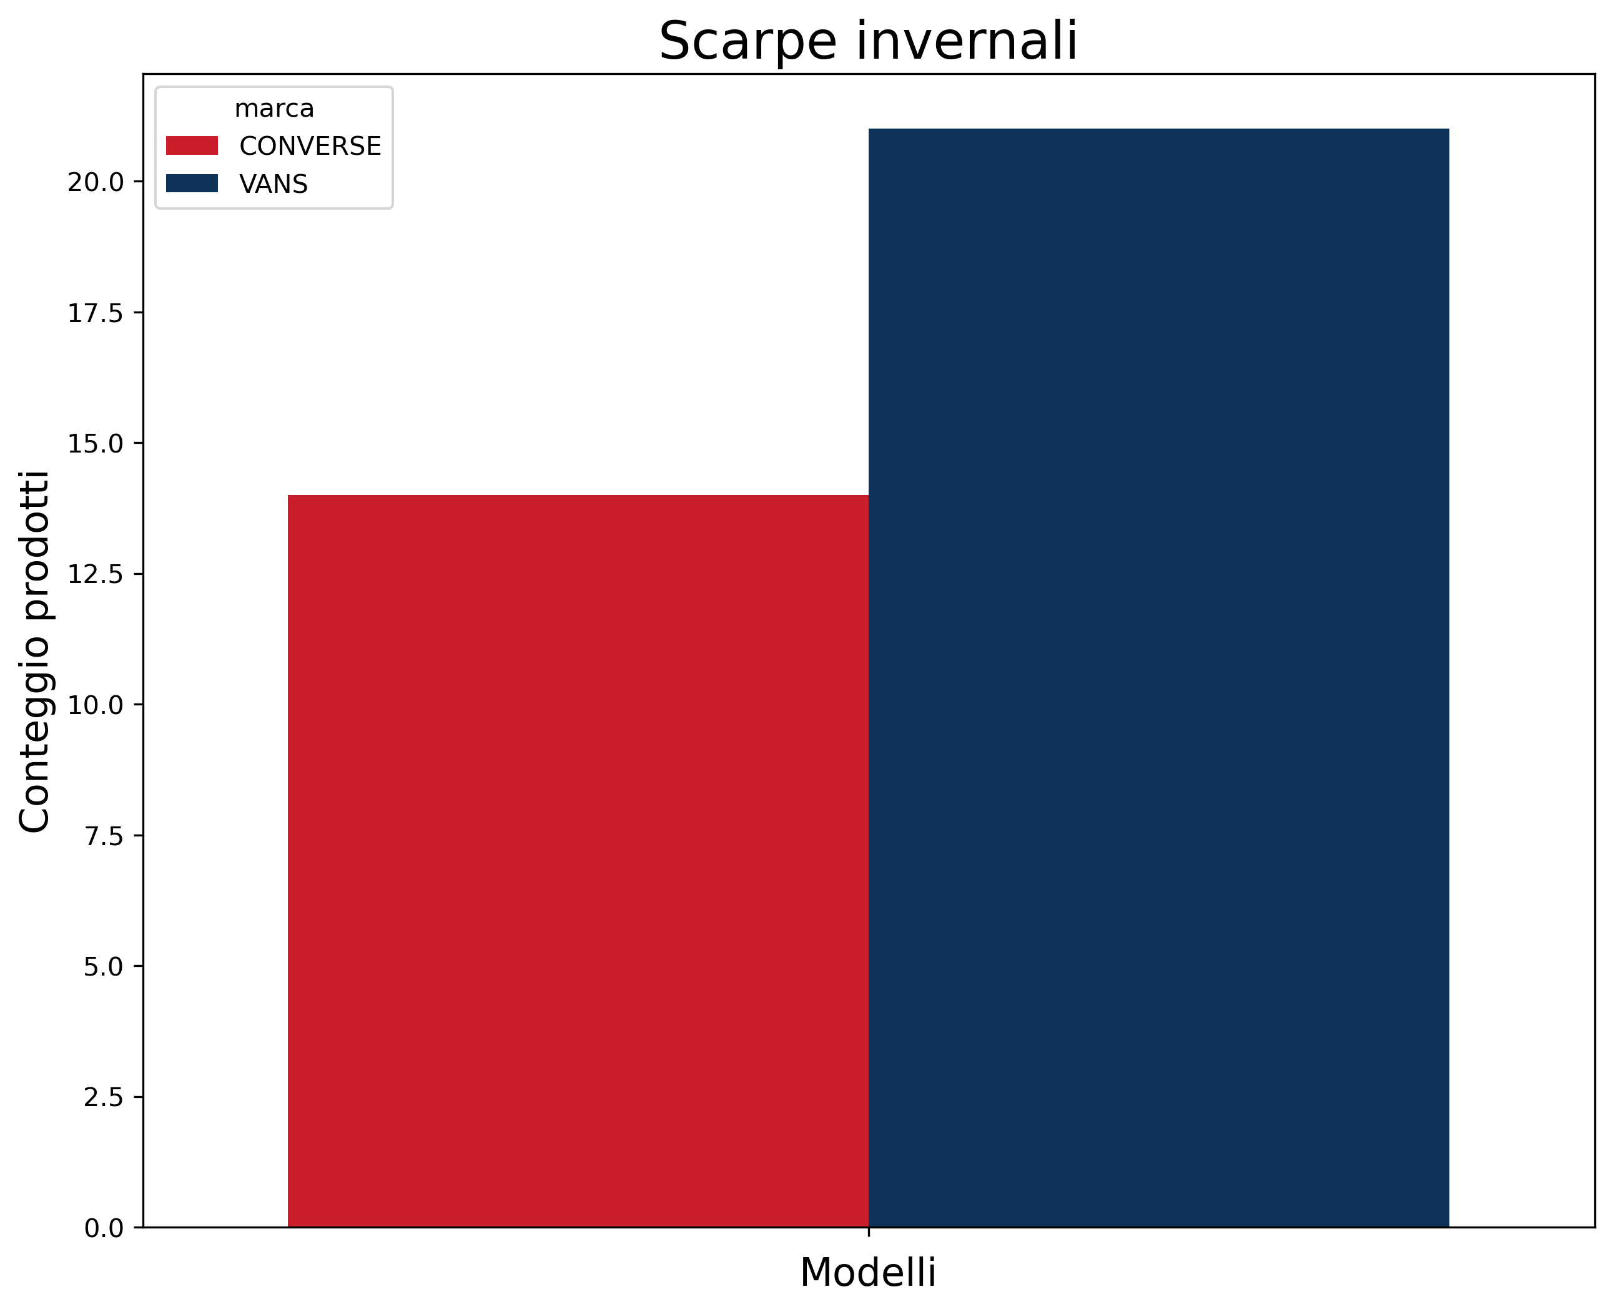
Siamo forti sull’unisex…
…E anche sui modelli invernali

Slide 10
5 PUNTI A FAVORE
1. Vans ha una produzione di suola e materiale di costruzione migliore rispetto a Converse.
2. Vans offre una maggiore varietà di modelli e colori rispetto a Converse, ampliando l'appeal del brand, soprattutto per la non appartenenza ad un gender specifico.
3. Il legame tra Vans e la comunità skate/streetwear è più solido rispetto a Converse, aumentando la fidelizzazione dei clienti.
4. Vans è spesso visto come un marchio più durevole e adatto all'uso quotidiano intenso rispetto a Converse.
5. Vans offre una gamma più ampia di scarpe basse rispetto a Converse, con modelli iconici come le Old Skool e le Classic Slip-On, che si distinguono per il loro design versatile e casual.
1. Materiale migliore:
2. Design più variegato e innovativo:
3. Maggiore connessione con la cultura skate
e streetwear:
4. Resistenza percepita dei materiali:
5. Sneakers basse:

Slide 11
5 PUNTI A sfavore
1. Converse ha una forte penetrazione nel mondo della moda e collabora con brand di lusso, mentre Vans è percepito più come un marchio sportivo/street.
2. Converse gode di un'iconicità mondiale più forte rispetto a Vans, grazie alla sua lunga storia e all'uso trasversale dei suoi prodotti che comprende anche il mondo del basket.
3. Vans potrebbe essere visto come un marchio più estivo, mentre Converse è indossato tutto l’anno, ampliando la sua versatilità.
4. Converse produce molti più modelli di scarpe alte.
5. Converse ha dei prezzi più bassi nel 90% nelle categorie prese in oggetto, soprattutto per quanto riguarda le sneakers alte e basse che sono i nostri punti di forza
1. Minore presenza nel segmento fashion/lifestyle:
2. Meno riconoscibilità globale:
3. Meno adattabilità stagionale:
4. Sneakers alte:
5. Prezzi:

Slide 12
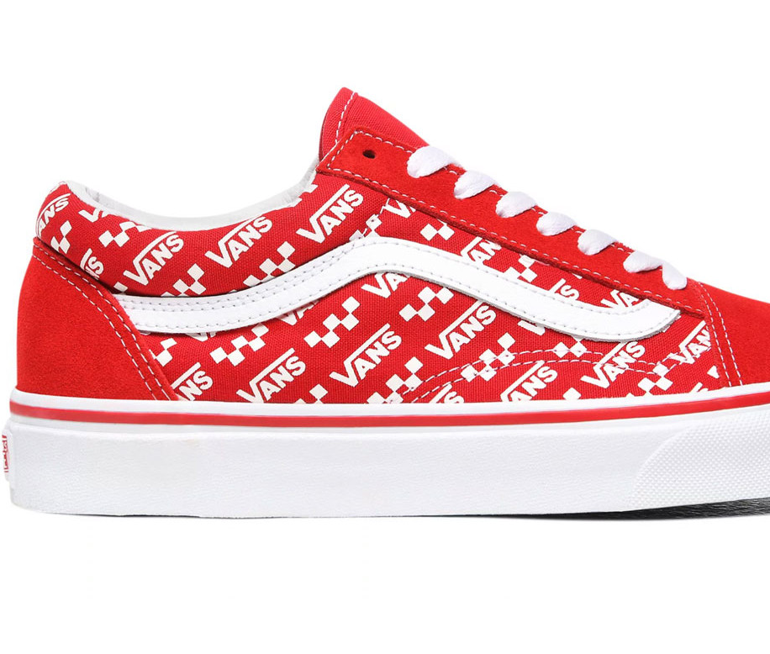
Conclusioni e consigli
Potremmo concentrarci di più sulla produzione di modelli alti per catturare più clientela mantenendo la nostra identità e materiali che sono i nostri punti di forza.
Per renderci più competitivi sul mercato dovremmo abbassare i prezzi per rientrare in una fascia più accessibile a tutti.

